Slide 1
Rettssikkerhet for personer med utviklingshemming – hvor er vi og hvor går vi?

Slide 2
Rettssikkerhet; disposisjon - lovene og lovgiver - politisk - domstolene - forvaltningen - ordensmakten - offentlige tjenester - brukerorganisasjonene - pårørende - mediene

Slide 3
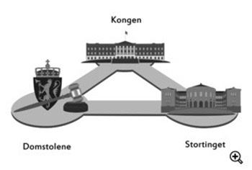
Maktfordelingsprinsippet – tre uavhengige institusjoner
Den lovgivende – Stortinget
Den utøvende – Kongen/ regjeringen
Den dømmende - domstolene

Slide 4
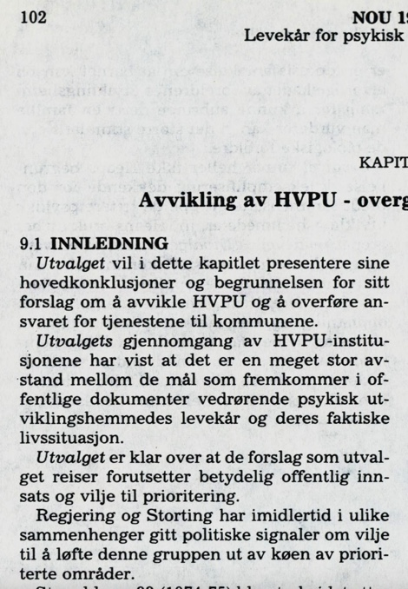
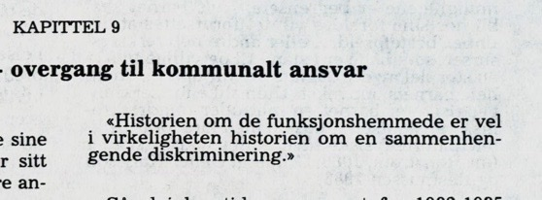
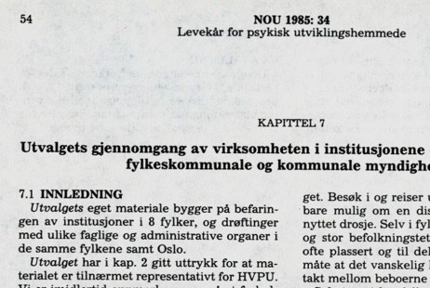
Oppslag i medier– utredninger og meldinger 1983 ......

Slide 5
Offentlige utredninger - NOU
Regjeringen eller departement nedsetter ofte utvalg for å utrede saksforhold.
Lossius II-utvalget ble nedsatt under Nordli-regjeringen (1975-1981)
Bakgrunnen var
Klager, skandaler, medieoppslag om –
kritikkverdige leveforhold, klager om brudd på nasjonale lover, og menneskerettighetsbrudd.

Slide 6
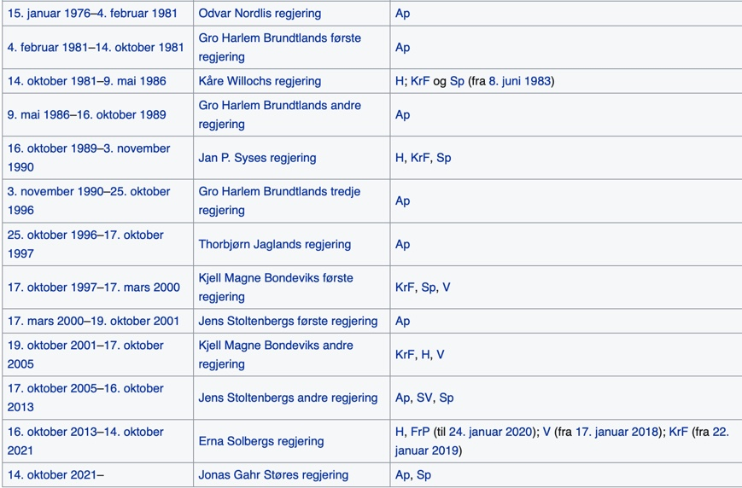
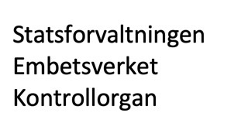
Makt; - lovgiver og - utøver
Et enstemmig storting vedtok å avvikle institusjonsomsorgen og desentralisere ansvaret, oppgavene og tjenestene – til kommunene.
Avviklingen av HVPU og oppbyggingen av de kommunale tjenestene ble gjennomført i perioden 1991-1995.

Slide 7
Meld. St. 45 (2012–2013)

Slide 8
St.meld. nr. 40 (2002-2003)
Nedbygging av funksjonshemmende barrierer
Tilråding fra Sosialdepartementet av 13. juni 2003, godkjent i statsråd samme dag. (Regjeringen Bondevik II)

Slide 9
Meld. St. 45 (2012 – 2013) Frihet og likeverd – Om mennesker med utviklingshemming
De viktigste temaene
− Selvbestemmelse
− Rettssikkerhet
− Kvalitet i opplæringen
− Deltakelse i arbeid
− God helse og omsorg

Slide 10
Oppslag i (sosiale) medier– utredninger og meldinger ...... 2021

Slide 11
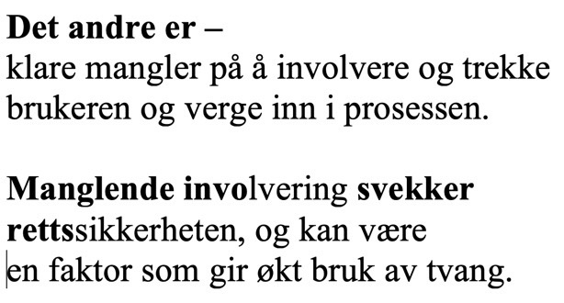
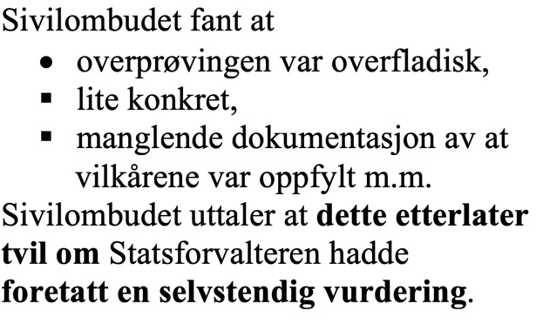
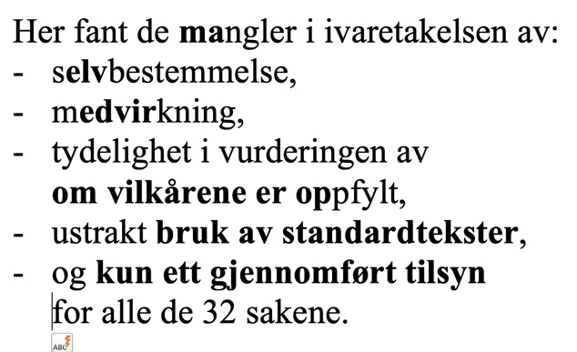
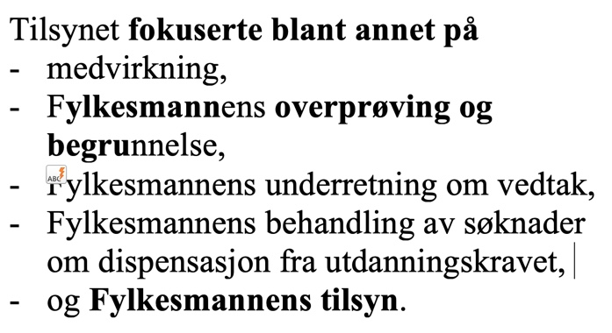
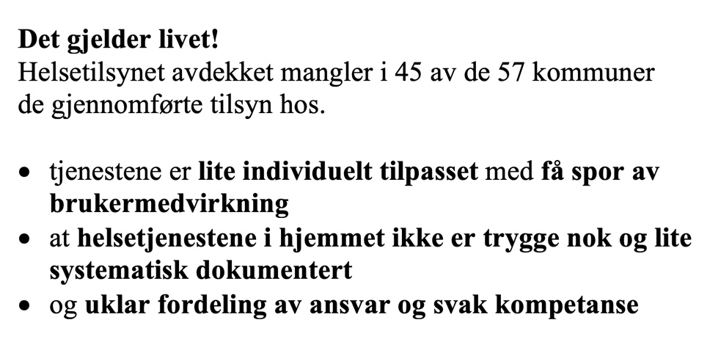
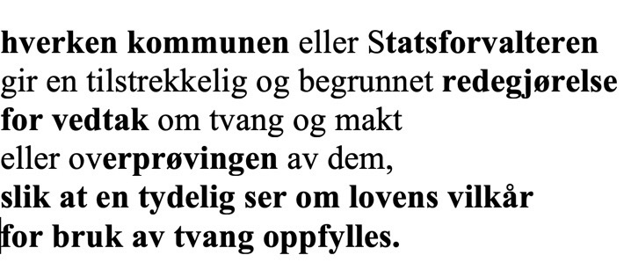
Rapporter fra sentrale nasjonale organ; 2016, 2019, 2021

Slide 12
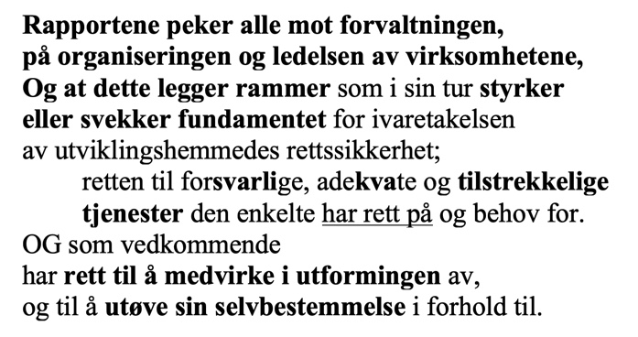

Slide 13
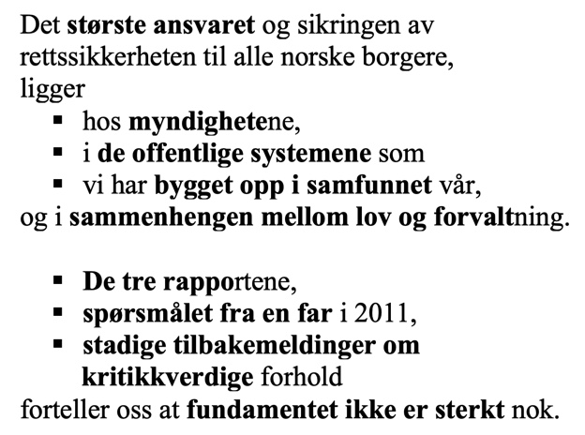

Slide 14
Tolga-saken

Slide 15
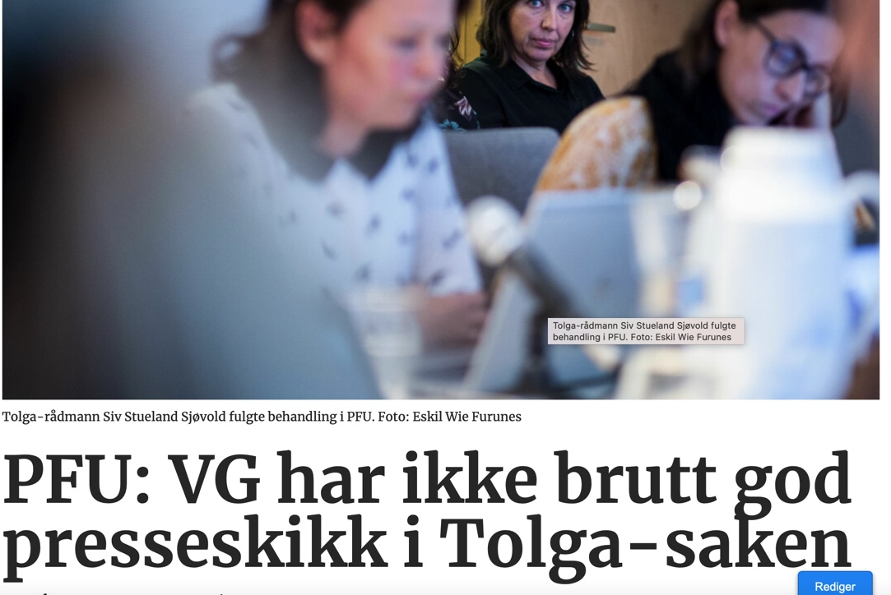
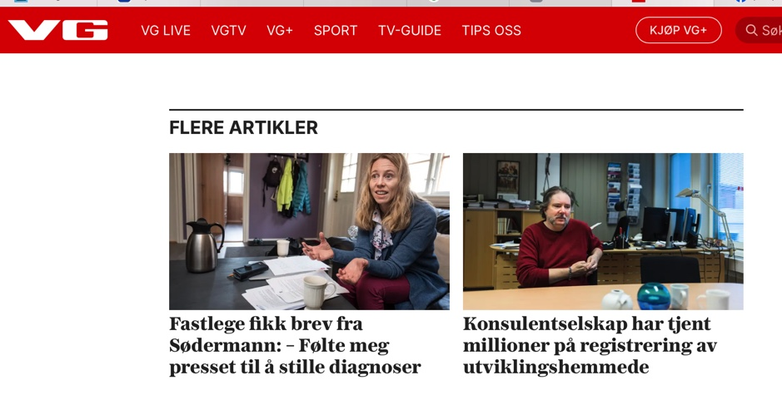
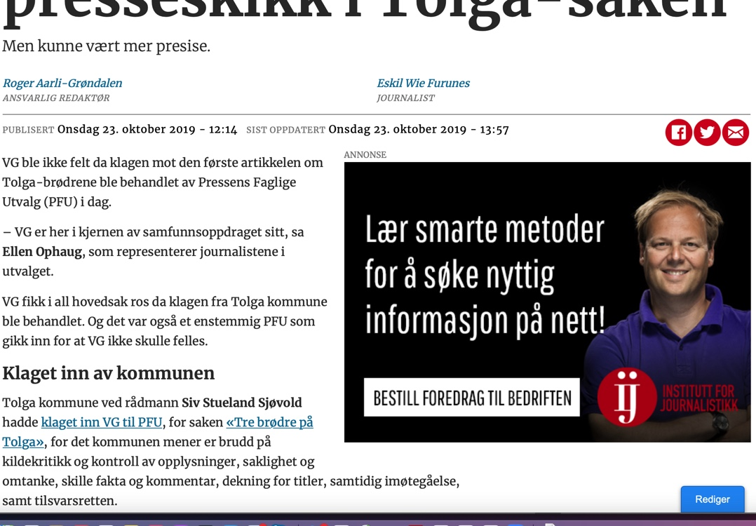
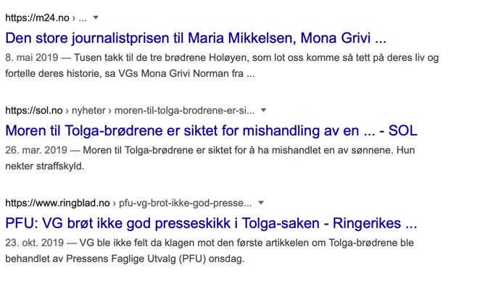
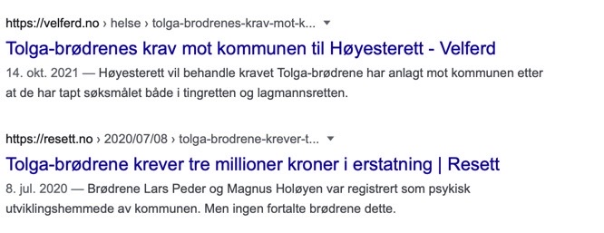

Slide 16
Jonas

Slide 17
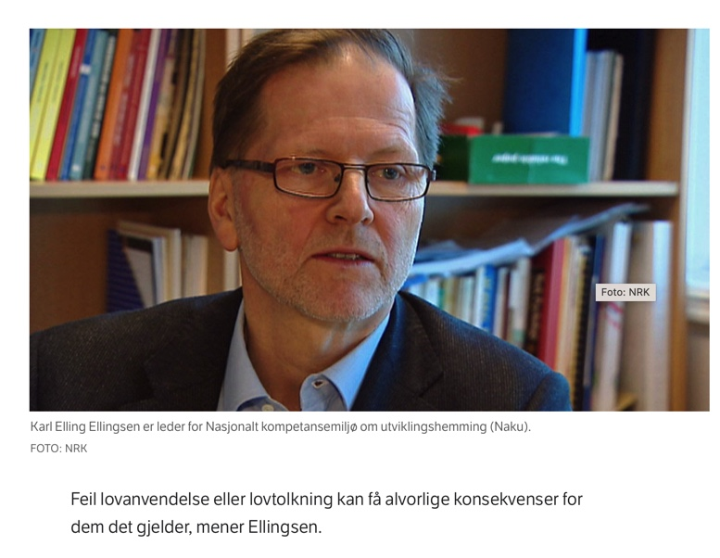
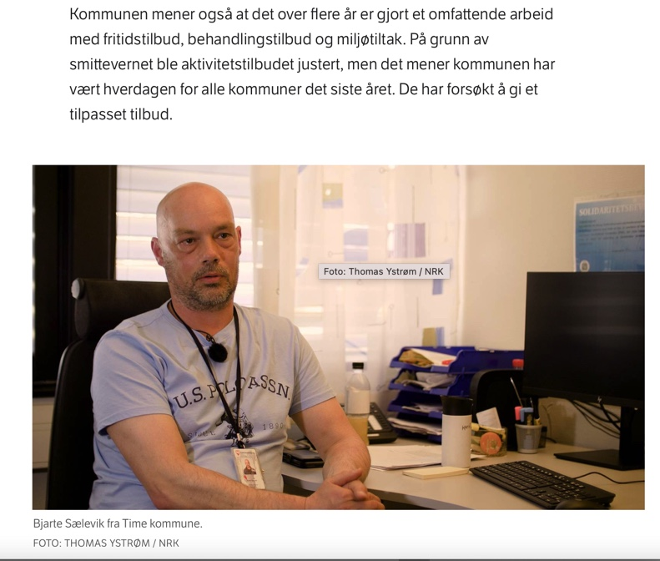
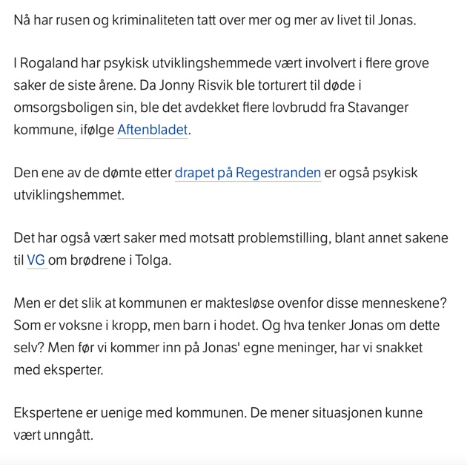
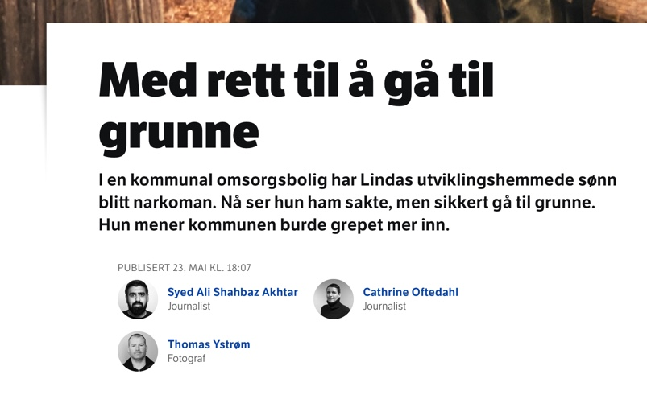

Slide 18
Furutun-saken Fredrikstad

Slide 19
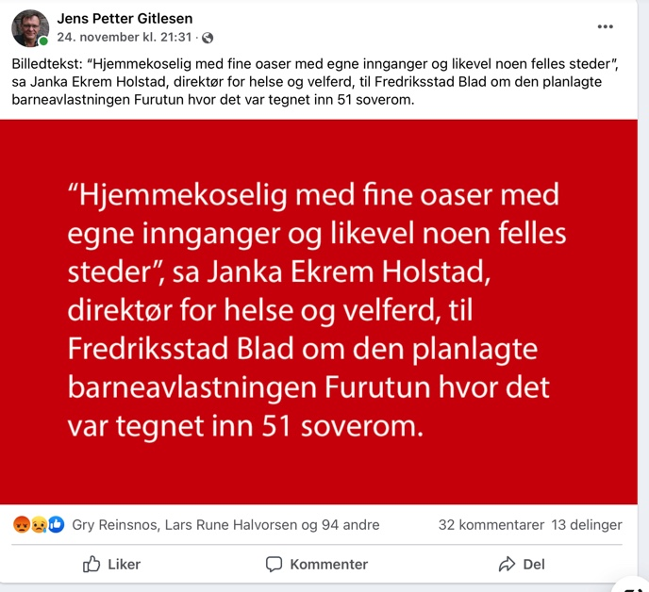
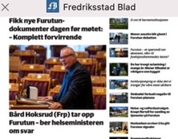
Furutun-saken

Slide 20
Molde – samordningsgevinst

Slide 21
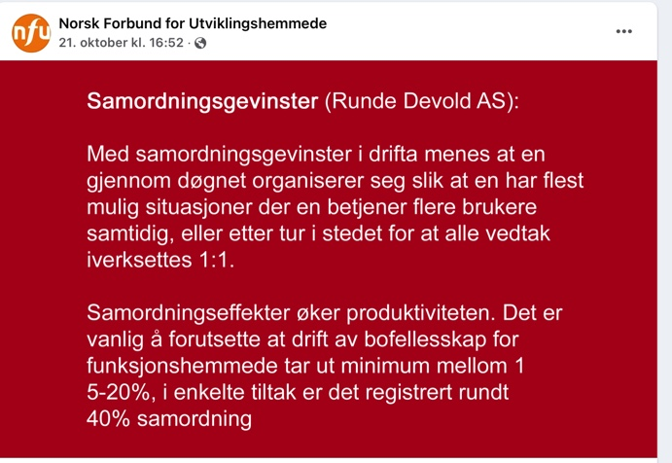
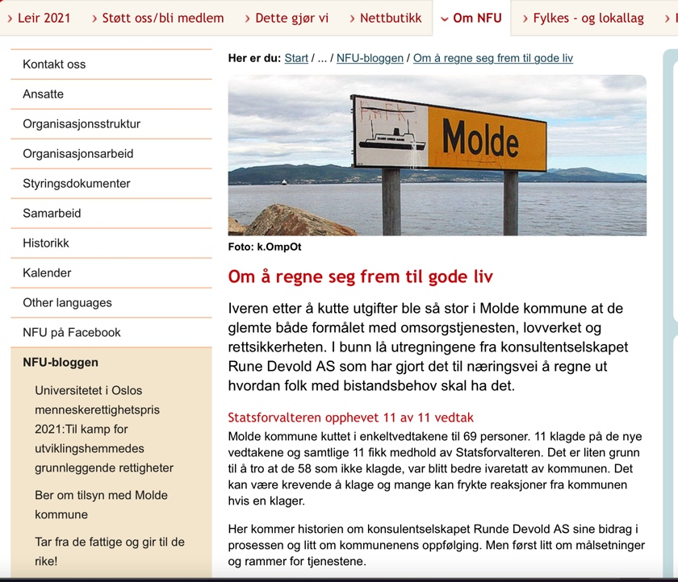
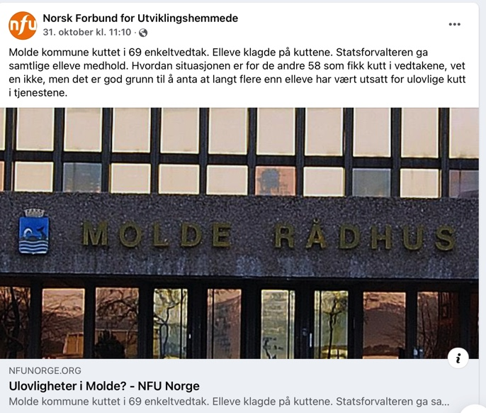
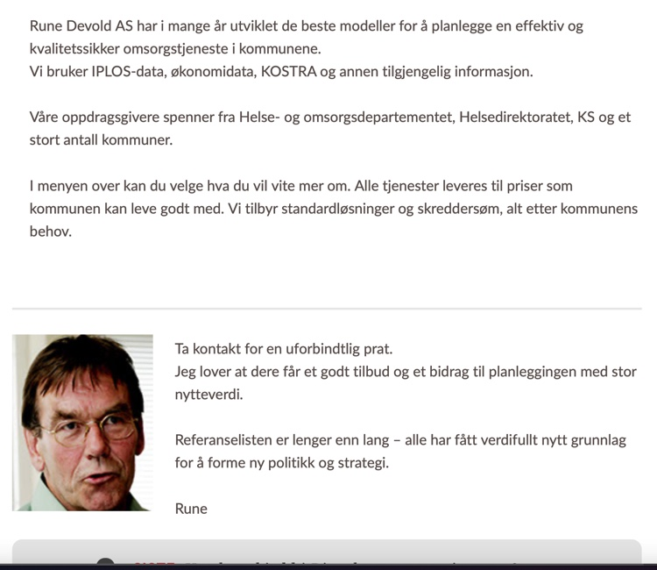

Slide 22
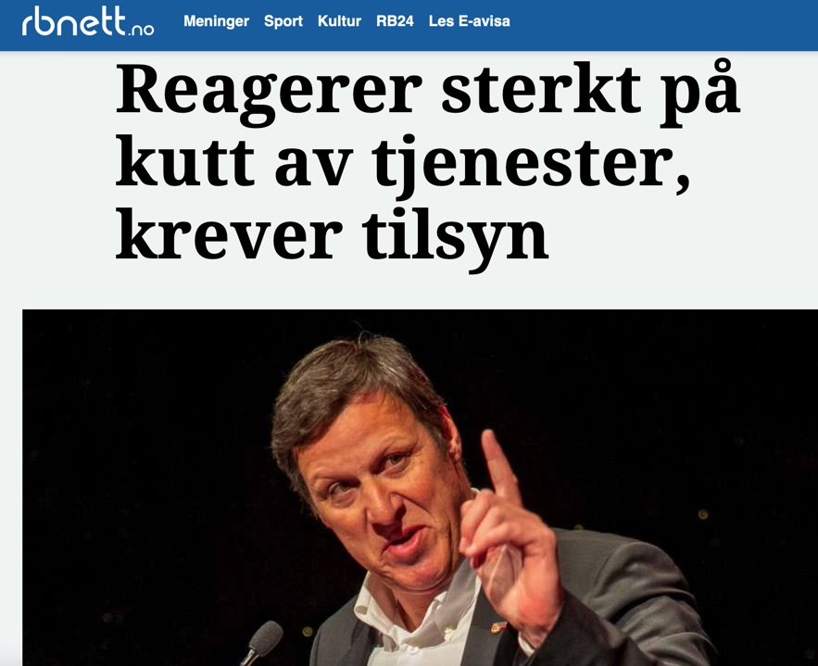

Slide 25
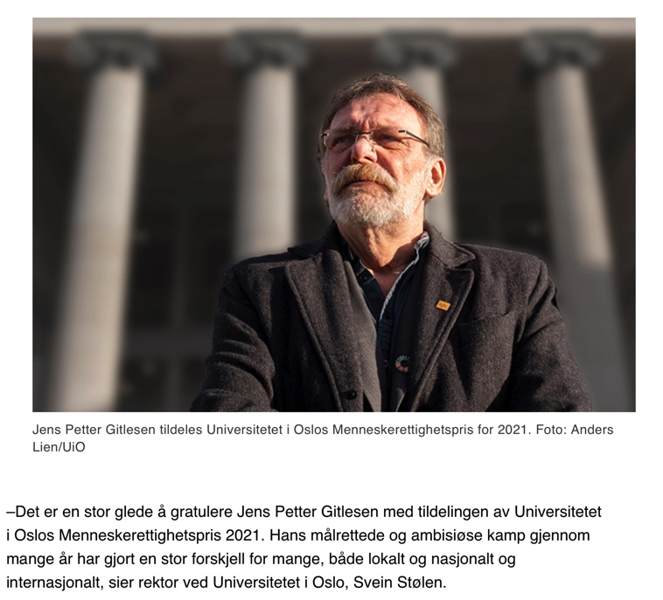
Fult fortjent for – menneskerettighetsaktivist og rettssikkerhetsforkjemper og NFU

Slide 26
Bak oss har vi ansvarsreformen
Det er tydelig at vi trenger en Rettssikkerhetsreform
De som er gitt makt (Storting og regjering) må utøve den ansvarlig – «ansvarlig-gjørings-reformen»
Først og fremst de som sitter på makten til å reformere
– stortinget og regjeringen
med tydelige regler og forskrifter, og sanksjonsmuligheter som forvaltes av en troverdig part – domstolene (tilsynsmyndigheter, politi mfl.)

